Slide 1
Entrega parcial TFI

Slide 2

Entrega parcial TFI
Al finalizar la clase en vivo #5 podrás avanzar con la entrega parcial del trabajo final integrador.

Slide 3

Formato individual
Cada integrante deberá duplicar la bitácora para realizar la entrega en formato PDF.
El PDF se sube a Playground.

Slide 4
Formato individual
El informe deberá incluir:
Bitácora completa hasta la clase #5.
Una pregunta teórica a responder de forma individual: a cada equipo le damos 8 preguntas teóricas, deberán dividirlas y responderlas individualmente. Es responsabilidad del equipo asegurarse de que cada integrante tenga una pregunta diferente.
Una pregunta individual de autoevaluación.

Slide 5
Bitácora del proyecto
La bitácora deberá contener:
Captura de imagen legible de las herramientas realizadas en clase hasta la clase #5.
Link al mural de las herramientas realizadas en clase.

Slide 6
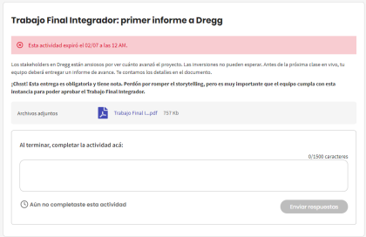

Cómo subir el informe a Playground

Slide 7

Aclaraciones importantes
La entrega es solo vía Playground en las fechas indicadas.
Es individual: cada integrante del equipo debe hacerla.
Cada integrante deberá responder una pregunta individual teórica y una pregunta de autoevaluación.

